Slide 1
Dağıtık Simülasyon Sistemlerinde
Sanal Global Zaman Hesaplamaları
BIL 521
Algoritma Analiz ve Tasarımı Dersi
Dönem Projesi
İnanç Tahralı
Aralık 2006

Slide 2
İçerik
Problemin Tanımı
  Dağıtık Simülasyon
  Dağıtık Simülasyonlarda Zaman Yönetimi Yaklaşımları
    Tutucu zaman yönetimi
    Optimistik zaman yönetimi
GVT (Global Virtual Time)
GVT Hesaplama Algoritmaları
  Mattern Algoritması
Sonuç
Kaynaklar

Slide 3
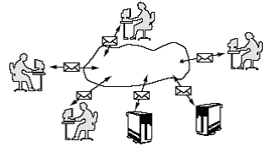
Dağıtık Simülasyon
Dağıtık simülasyon sistemleri, farklı ortamlarda birbirinden bağımsız koşan, ortak bir hafızası olmayan proseslerden oluşmuştur
Her prosesin diğerlerinden bağımsız lokal bir zamanı vardır
Prosesler arasındaki senkronizasyon önemlidir

Slide 4
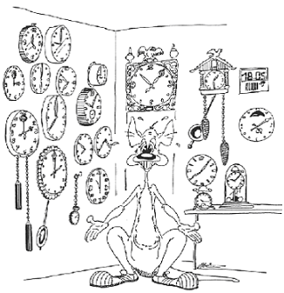
Zaman Yönetimi
Dağıtık simülasyon sistemlerde en temel problemlerden bir tanesi zaman yönetimidir.
Proseslerin senkronize edilmelerini sağlar.
Proseslerin gelen mesajları hangi sırayla ve ne şekilde işleyeceklerine seçilen zaman yönetimi yaklaşımı ile karar verilir.

Slide 5
Zaman Yönetimi Yaklaşımları
Tutucu Yaklaşım
  Olaylar zaman damgalarına göre işlenir.
  Proseslerin zamanları belirli aralıklarla adım adım ilerletilir.
  Prosesler anlık zamanlarından daha önce gerçekleşen hiçbir olayı almaz.
  Güvenli ancak senkronizasyonu zor.
  Gerçek zamanda uygulanabilirliği az.

Slide 6
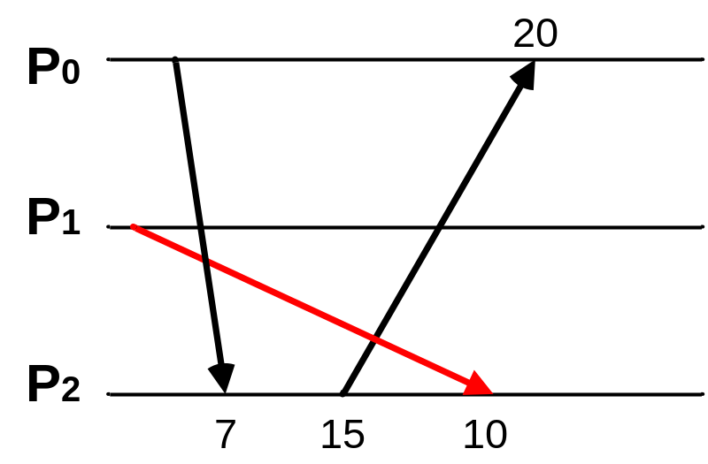
Zaman Yönetimi Yaklaşımları
2. Optimistik Yaklaşım
  Olaylar bir kurala bağlı olmadan prosese ulaştığı anda işlenir
  Proseslerin kendi zamanlarını ilerletmeleri için bir sınır yoktur
    “olabildiğince hızlı”
  Ancak proseslere kendi zamanlarından daha önce gerçekleşen olaylar ulaşabilir
Proseslerin zamanının geriletilmesi gerekebilir
  nereye kadar ?

Slide 7
İçerik
Problemin Tanımı
  Dağıtık Simülasyon
  Dağıtık Simülasyonlarda Zaman Yönetimi Yaklaşımları
    Tutucu zaman yönetimi
    Optimistik zaman yönetimi
GVT (Global Virtual Time)
GVT Hesaplama Algoritmaları
  Mattern Algoritması
Sonuç
Kaynaklar

Slide 8
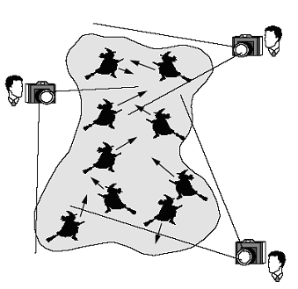
GVT (Global Virtual Time)
Belirli aralıklarla, sistemin tutarlı olduğu bir an belirlenir
  Global Virtual Time
Geri alma işleminde simülasyon GVT noktasına kadar geriletilir.
GVT sürekli artan bir fonksiyondur.
GVT değeri hesaplandığında, daha önceki kontrol noktaları iptal edilebilir.
GVT hesaplandığında sistemin tutarlı olduğu bir anda resmi çekilmiş olur

Slide 9
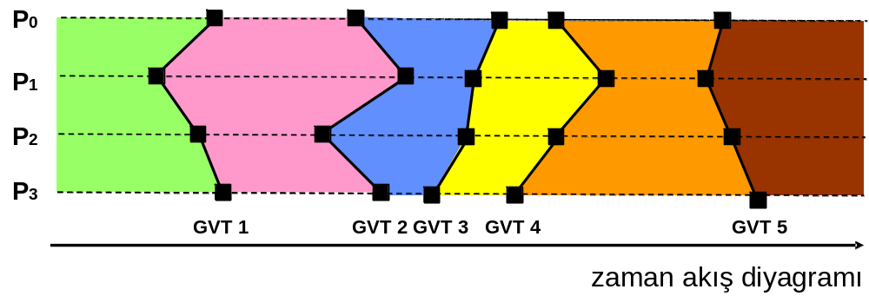
GVT (Global Virtual Time)
GVT, simülasyon sırasında pek çok defa hesaplanan bir fonksiyondur.
Hesaplanması için hızlı bir algoritma kullanmak gereklidir.
GVT hesabı sırasında sistemde gerçekleşen gecikmeler veya hatalar daha büyük problemlere sebep olabilir.
GVT değerinin hesaplanması önemli ve kritik bir süreçtir.

Slide 10
İçerik
Problemin Tanımı
  Dağıtık Simülasyon
  Dağıtık Simülasyonlarda Zaman Yönetimi Yaklaşımları
    Tutucu zaman yönetimi
    Optimistik zaman yönetimi
GVT (Global Virtual Time)
GVT Hesaplama Algoritmaları
  Mattern Algoritması
Sonuç
Kaynaklar

Slide 11
GVT Hesaplama Algoritmaları
“Mattern” Algoritması
“Choe” Algoritması
“Seven-O'Clock”
…

Slide 12
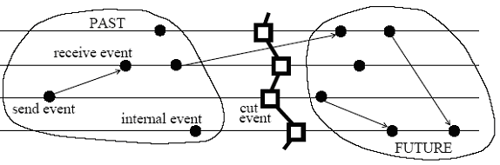
Mattern Algoritması
Temel Yaklaşım :
Simülasyon sırasında gerçekleşen olayların zaman akış diyagramında ikiye ayıran bir kesim noktası
  “Past“
    kesim noktasından önce gerçekleşen olaylar
  “Future”
    kesim noktasından sonra gerçekleşen olaylar

Slide 13
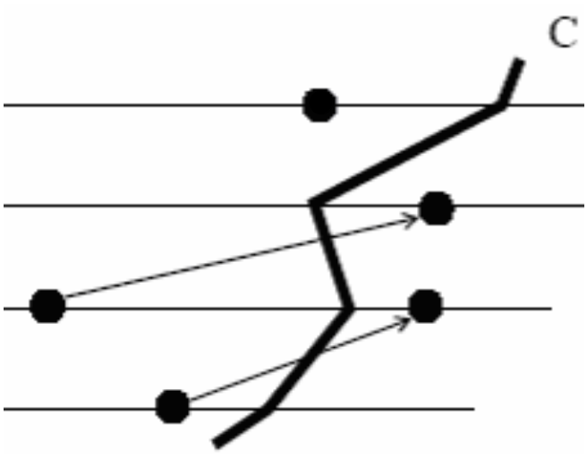
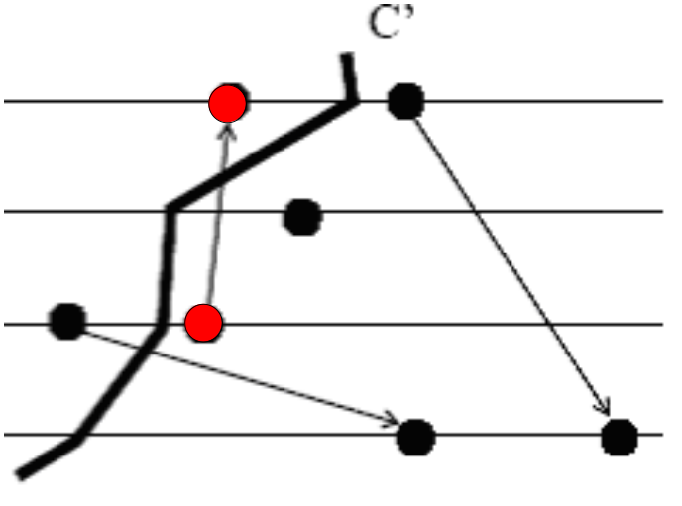
Mattern Algoritması
Kesim noktaları tutarlı ve tutarsız olmak üzere ikiye ayrılır
tutarlı kesim noktası
tutarsız kesim noktası
Belirlenen kesim noktaları GVT hesaplamasında kullanılacak

Slide 14
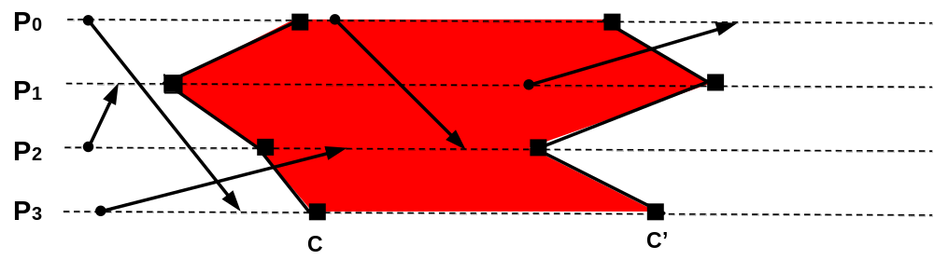
Mattern Algoritması
İki kesim noktası belirlenir
Mesajlar 3 ana bölüme ayrılır
  ilk kesim noktasından önce
  iki kesim noktası arası
  İkinci kesim noktasından sonra
Mesajları birbirinden ayırmak için renklendirme metodu kullanılır
GVT ikinci kesim noktası üzerinde aranır

Slide 15
Mattern Algoritması
Renklendirme Metodu
  Tüm prosesler başlangıçta “beyaz” olarak tanımlanır.
  İlk kesim noktasından sonra renkleri “kırmızı” ya döner.
  İkinci kesim noktasından sonra proseslerin rengi yeniden beyaza döner
  Mesajların rengi gönderildikleri prosesin rengi ile ifade edilir

Slide 16
Mattern Algoritması
GVT hesabı için ilk kesim noktasından önce gönderilen tüm beyaz mesajların ikinci kesim noktasından önce alınması garanti edilmeye çalışılır
GVT, tüm proseslerin lokal zamanlarının ve gönderilmiş ancak henüz alınmamış olan mesajların zaman damgalarının en küçüğüdür

Slide 17
Mattern Algoritması
Kesim noktaları nasıl oluşturulur ?
  Proseslere bir kontrol mesajı gönderilir.
  Mesajı alan her proses rengini beyazdan kırmızıya veya kırmızıdan beyaza çevirir
  Ring topolojide kullanılan jeton yardımıyla, mesaj bir sonraki prosese iletilir

Slide 18
Mattern Algoritması
Algoritma Adımları
1. İki kesim noktası belirle.
2. Proses ve mesajları renklendir.
3. İkinci kesim noktası üzerinde GVT değeri ara
4. Tüm beyaz mesajlar 2. kesim noktasından önce alınmış ise, GVT değerini belirle
5. Aksi taktirde ikinci kesim noktasını ilerlet
6. GVT değerini proseslere bildir

Slide 19
İçerik
Problemin Tanımı
  Dağıtık Simülasyon
  Dağıtık Simülasyonlarda Zaman Yönetimi Yaklaşımları
    Tutucu zaman yönetimi
    Optimistik zaman yönetimi
GVT (Global Virtual Time)
GVT Hesaplama Algoritmaları
  Mattern Algoritması
Sonuç
Kaynaklar

Slide 20
Sonuçlar
GVT hesaplamalarında kullanılabilen algoritmalardan biri olan Mattern algoritması incelendi.
Algoritmada, prosesler arasında haberleşmeyi jetonla sağlanmasının zaman kaybına sebep olduğu görüldü.
GVT hesabı sırasında tüm proseslerin hesaplamaya katılmalarının, çalışma zamanını artırıp performansı azalttığı saptandı.

Slide 21
Kaynaklar
[1] Fujimoto, R. M., “Parallel and Distributed Simulation Systems”, John Wiley & Sons Inc, 2000
[2] Mattern, F., “Efficient Algorithms for Distributed Snapshots and Global Virtual Time Approximation”, Parallel and Distributed Computing, Vol. 18 No. 4, 1993
[3] Bauer, D., Yaun, G., Carothers, C., Yuksel, M., Kalyanaraman, S., “Seven-O'Clock: A New Distributed GVT Algorithm Using Network Atomic Operations”, PADS 2005

